Slide 1
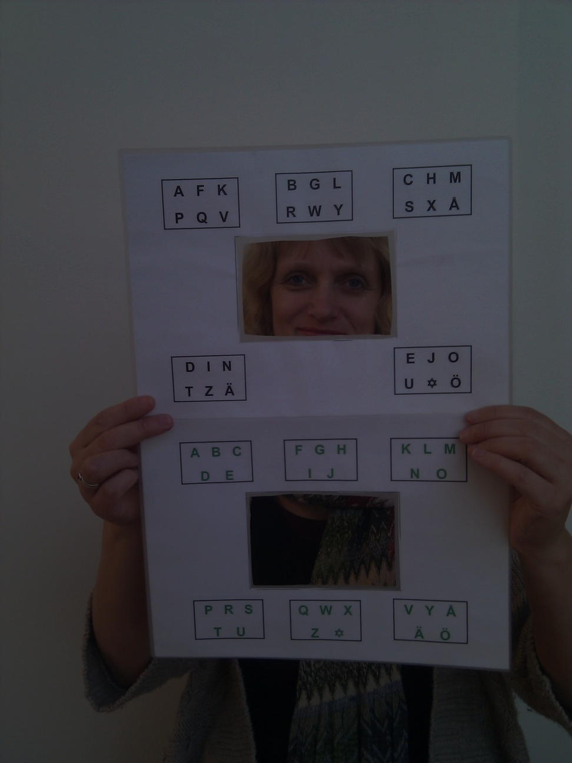
Instruktion för montering och användning av kodad bokstavsram för ögonpekning
De fyra liggande A4-bilderna lamineras tillsammans i en stående lamineringsficka av A3-format.
Bild 3 och 4 placeras under varandra (se figur A) och på baksidan av dessa placeras bild 5 och 6 (se figur B).
Man kan också välja att laminera med A4-plast och sätta en spiralbindning emellan den övre och nedre ramen. Klipp titthålen i papperssidorna innan du laminerar. Klipp hål i plasten efter laminering.
A
Håll ögonpekningsramen så användaren ser den på detta sätt.
Be honom/henne först titta på den övre ramen och leta upp önskad bokstav i någon av de fem rutorna.
Lyft sedan upp ramen så du tittar genom det nedre hålet.
Be användaren att återigen titta på samma bokstav som tidigare. Denna kan nu ligga på en annan plats

Slide 2
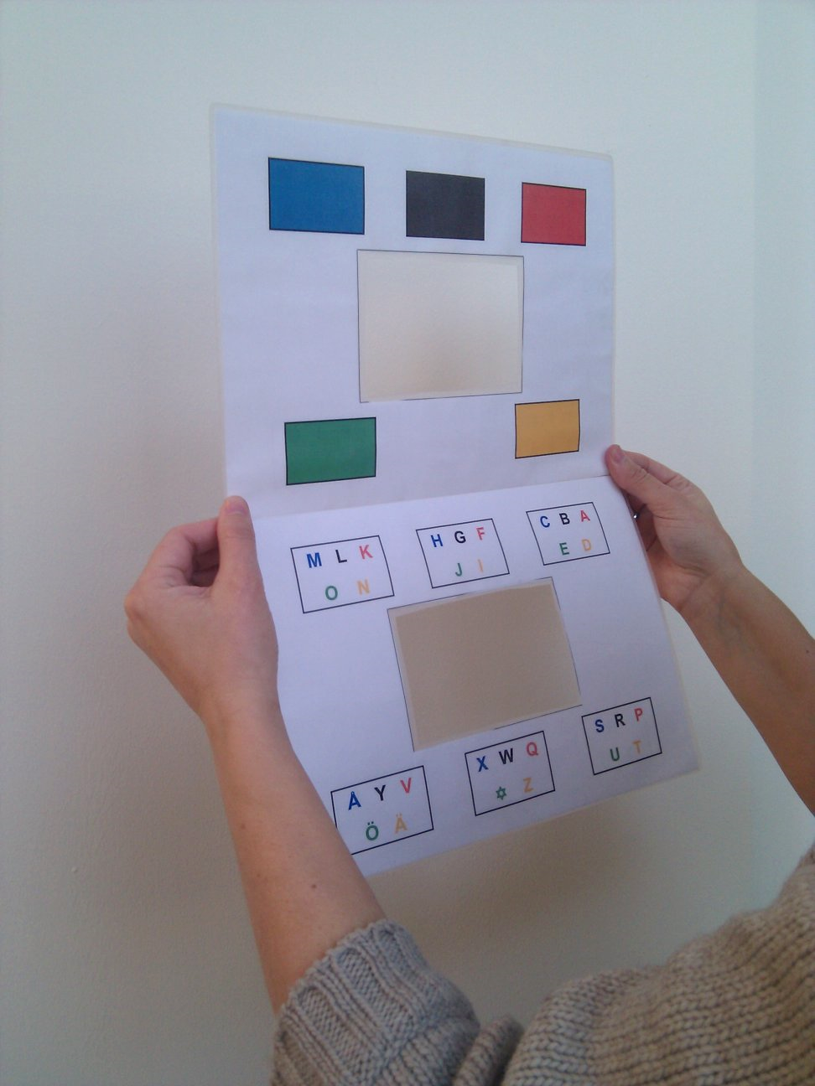
B
Du, som tolk, ser ögonpekningsramen på detta sätt.
När användaren väljer bokstav i den övre ramen, följer du hans/hennes blick genom titthålet. Blicken kommer stanna på en av de färgade rutorna.
När han/hon väljer i den nedre ramen stannar blicken istället på en bokstavsruta. Den bokstav som har samma färg som rutan i den övre ramen är den önskade.
Exempel:
Du ser att Kalle först tittar på den blå rutan. Sedan tittar han på rutan längst ner till höger. Där letar du efter den bokstav som är blå, vilket här är S.

Slide 3
A F K
P Q V
B G L
R W Y
C H M
S X Å
D I N
T Z Ä
E J O
U Ö

Slide 4
   
Ögonpekningsram från DART
Besök www.dart-gbg.org för mer information om kommunikation och kommunikationshjälpmedel

Slide 5
A B C
D E
F G H
I J
K L M
N O
P R S
T U
Q W X
   
V Y Å
Ä Ö 
Z
★

Slide 6
M L K
O N
H G F
J I
C B A
E D
Å Y V
Ö Ä
X W Q
Z
S R P
U T
★

